Slide 1
LP06 : Premier principe de la thermodynamique

Slide 2
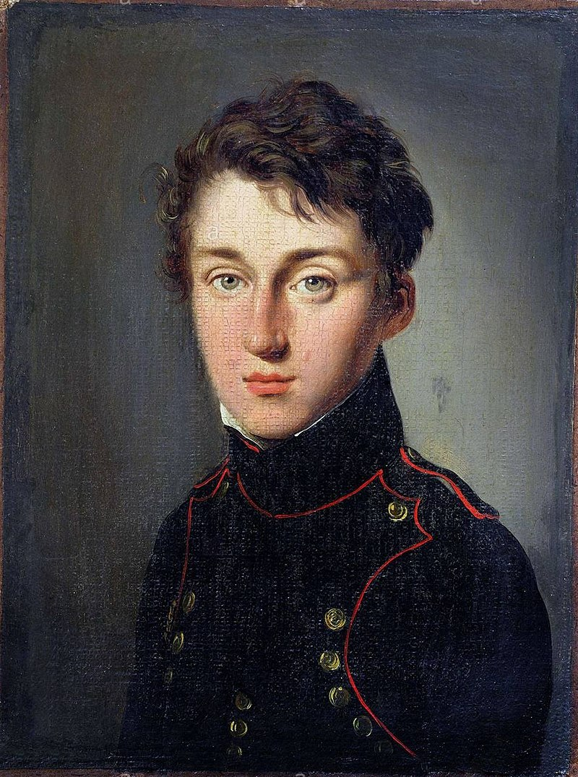
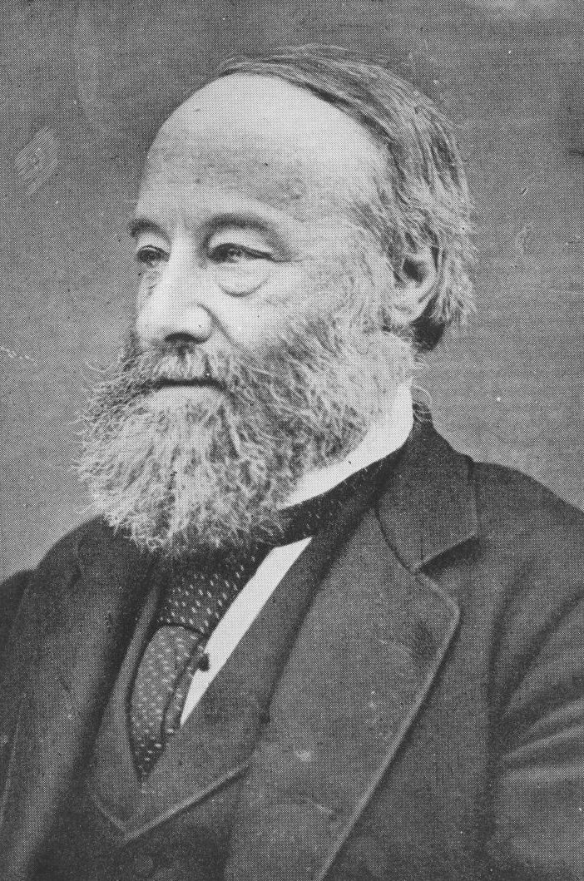
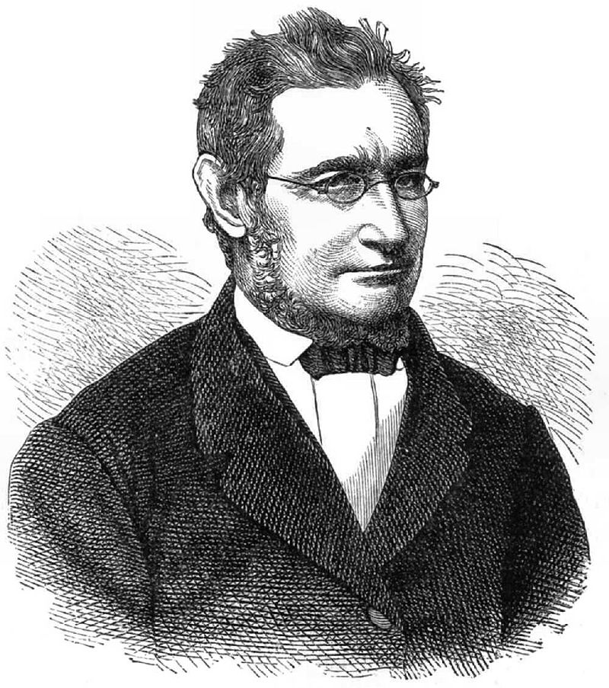
La thermodynamique au XIXème siècle
Sadi Carnot
James Prescott Joule
Julius Robert von Mayer

Slide 3
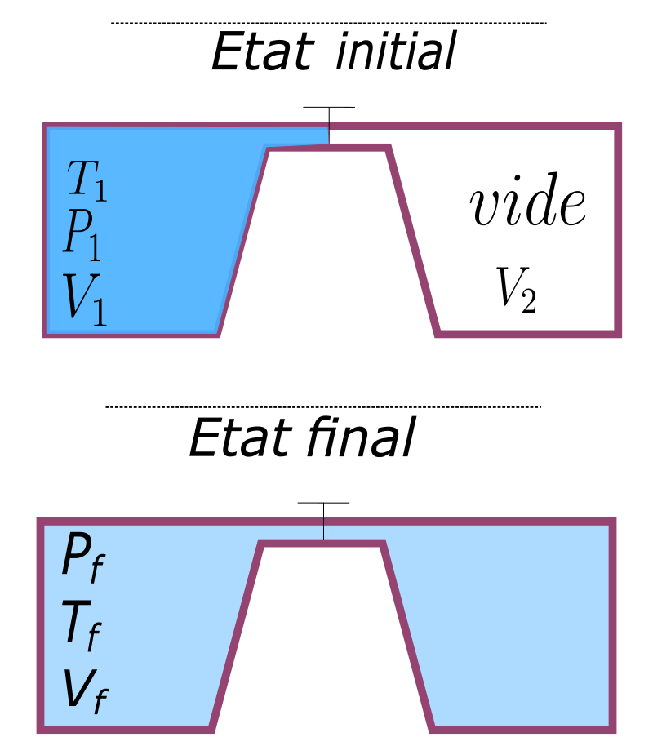
Détente de Joule Gay-Lussac

